Slide 1

SNC86xx 非稳态超强抗噪ENC通话耳机解决方案
深圳市九音科技
V1.4

Slide 2
方案介绍
针对在某些非稳态噪音环境下的正常通话需求，九音科技提供本文所述的超强抗噪ENC耳机解决方案
所述方案可以:
满足大多数室内嘈杂环境下的正常通话
在抗噪的同时保持良好的通话质量
满足多角度抗噪需求
单芯片支持USB耳机完整解决方案
搭配蓝牙芯片支持蓝牙耳机解决方案

Slide 3
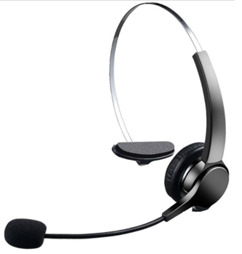
功能描述
1） 功能组成
双麦拓扑+单Speaker头戴式耳机结构
2） 使用环境说明
在嘈杂的室内环境（80dB典型噪声环境、最高达90dB噪声）下，可做到远端听到的通话声音清晰连贯
消除通话环境下播放的非稳态噪声（随机音乐）
消除通话环境下播放的稳态噪声
消除通话环境下存在的其他背景噪声
3） 线控按键功能：
支持音量加减、静音、降噪功能开关
refMic
Speaker
talkMic

Slide 4
性能指标
项目 | 明细 | USB输出 | 模拟DAC输出 | 数字IIS输出
算法延迟 |  | <=15ms |  | 15ms+蓝牙传输延迟
功耗 | 空闲模式 | 30mA
 | 通话模式 | 33mA | （28+5）mA | （28+5）mA
 | 音乐播放模式（@1khz0dB，最大音量） | 76mA
降噪能力 |  | 可消除90%以上背景噪声，降噪深度50dB，最高达60dB
噪声角度 |  | 5个角度：0°、±45°、±90°

Slide 5
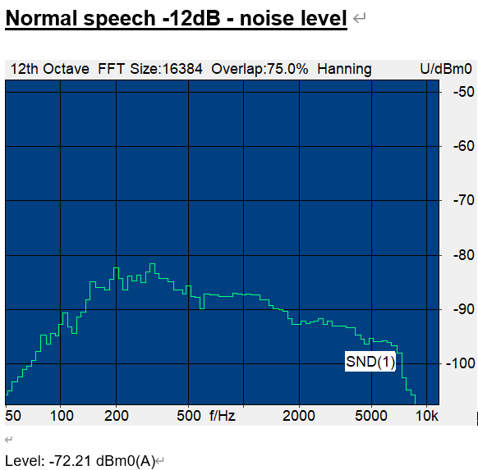
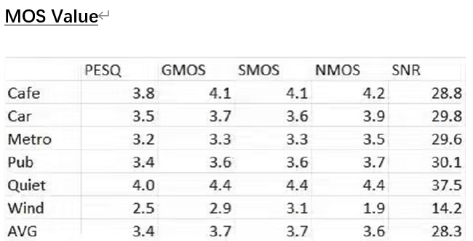
噪声测试和Mos评分

Slide 6
系统框图（ USB单耳Speaker ）
SNC86**
USB
talkMic
AMIC1
Alg
refMic
AMIC2
DAC
I2S
(Slaver)
refMic
AOHPRP
LRCK
AOHPRN
Speaker
BCK
AOHPLP
Speaker
SDI
AOHPLN
talkMic
SDO

Slide 7
系统框图（蓝牙单耳Speaker，数字输出）
SNC86**
Bluetooth
talkMic
AMIC1
Alg
refMic
AMIC2
DAC
Speaker
I2S
(Slaver)
I2S
(Master)
LRCK
LRCK
LRCK
LRCK
BCK
BCK
RF
BCK
BCK
SDI
SDO
refMic
SDI
SDO
Rx
SDO
SDI
SDO
Tx
Speaker
Uart/
I2C(Slaver)
Uart/
I2C(Master)
talkMic

Slide 8
系统框图（蓝牙单耳Speaker，模拟输出）
SNC86**
Bluetooth
talkMic
AMIC1
Alg
refMic
AMIC2
DAC
Speaker
DAC
ADC
I2S
(Slaver)
AOHPRP
LRCK
AOHPRN
RF
BCK
AOHPLP
SDI
Rx
refMic
AOHPLN
SDO
Tx
Speaker
Uart/
I2C(Slaver)
Uart/
I2C(Master)
talkMic

Slide 9
麦克风选型需求及建议
1 关于麦的选择
talkMic 和refMic的灵敏度相同，或refMic的灵敏度大于talkMic的灵敏度，推荐不小于-38dB
主麦要求心形单指向，副麦选择全指向
推荐选择驻极体麦克风
2. talkMic 主麦规格需求
驻极体指向性麦克风
直径建议：4 mm~10mm
灵敏度：-40dB±1dB
3. refMic 参考麦
规格需求
驻极体全向性麦克风
直径需求：无
灵敏度：-38dB±1dB
副唛的位置选择，
1、不能有遮挡，
2、放在便于拾取外界噪音的地方，
3、选择放在离主唛尽量远一点的位置
refMic
Speaker
talkMic

Slide 10
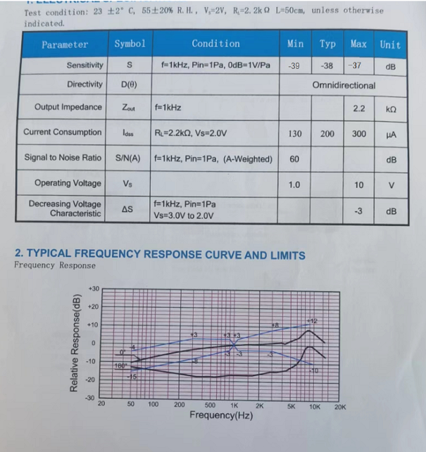
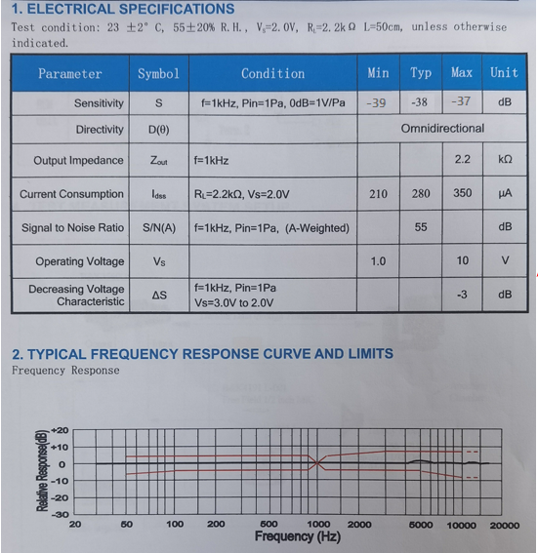
麦克风规格参考
talkMic
规格参考
Φ4,心形指向
refMic
规格参考
Φ6,全指向

Slide 11
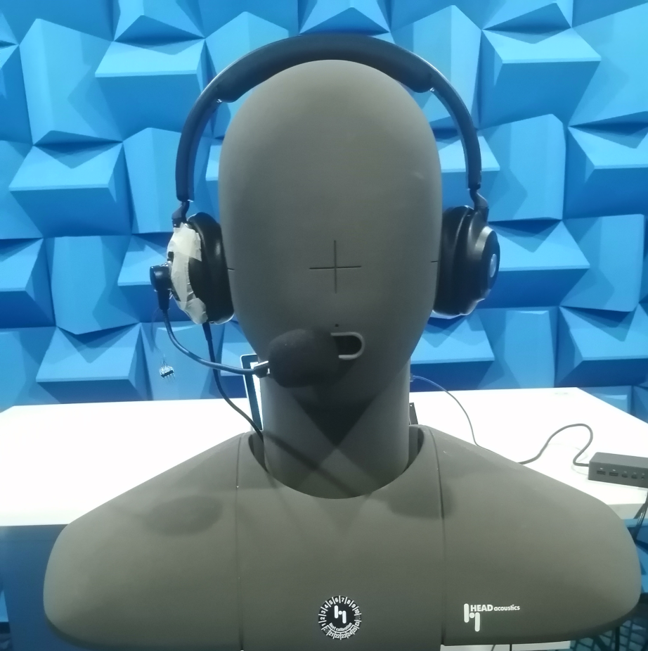
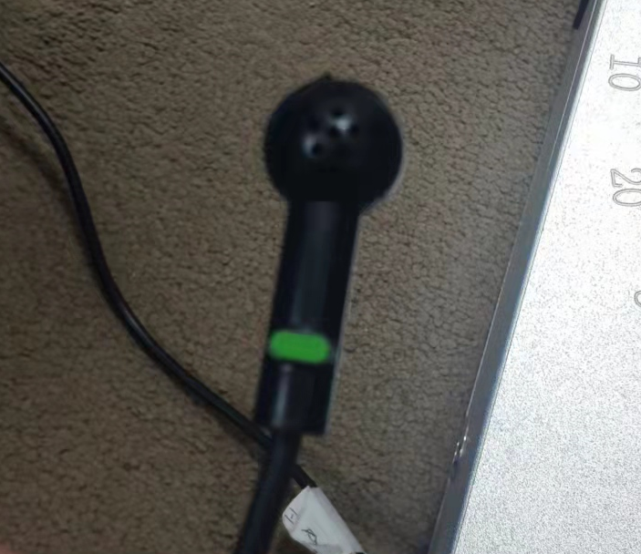
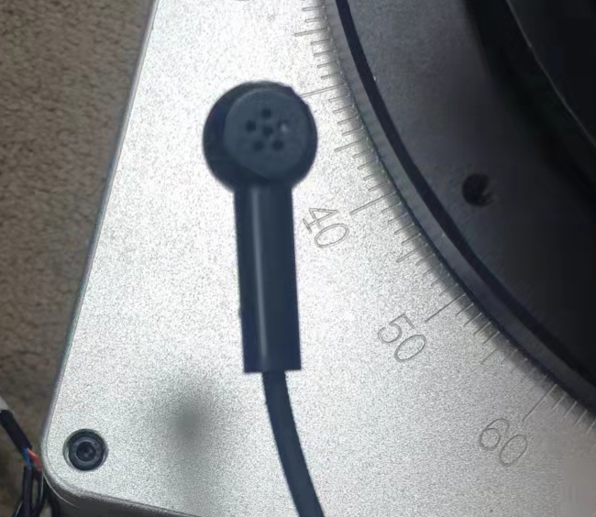
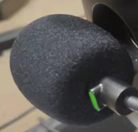
结构设计建议
1.TalkMic的正反面都需要开孔
2. TalkMic 加装防喷棉，可以选择设计在塑胶内部Mic的前后面
3. 咪杆总长度
13cm~18cm，主麦尽量靠近用户嘴边
4. 麦克风设计要有良好的密封性和减震材料
5. refMic 位置选择
1 不能有遮挡，
2 放在便于拾取外界噪音的地方，
3 位置离主唛尽量远一点

